Slide 1
Einführung in die Computerkartographie SS 2022
Andreas Schönberg M.Sc.

Slide 2
Computerkartographie – (2) Datenmanagement und Rasterdaten
Kurs Organisation
Folien, Daten, Aufgaben
https://github.com/SchoenbergA/CompuKarto22
Wöchentlich oder Block ?
Exkursion „Geographie die Welt mit anderen Augen sehen“
Sprechstunde
Nach Vereinbarung

Slide 3
Computerkartographie – (2) Datenmanagement und Rasterdaten
Datum | Thema
14.4.2022 | (1) Einführung, Kursübersicht, Organisation
21.4.2022 | (2) Datenmanagement und Rasterdaten

Slide 4
Computerkartographie – (2) Datenmanagement und Rasterdaten
First Things First - Datamanagement
Ordnung in der Ordnerstruktur
Wo wird das Projekt gespeichert?
Welche Ordner werden benötigt? Bilder? Dokumente?
Wie Umfangreich ist das Projekt? Wie viele Unterordner werden benötigt?
Übersicht über Datenverarbeitung
Welche Daten wurden verwendet? (Original Daten)
Wie wurden die Daten verarbeitet? (Processing)
Was ist das Ergebnis des Projektes? (Result)
Nachvollziehbarkeit / Reproduzierbarkeit
Was wurde gemacht? (Documentation)
Ist der Workflow reproduzierbar?

Slide 5
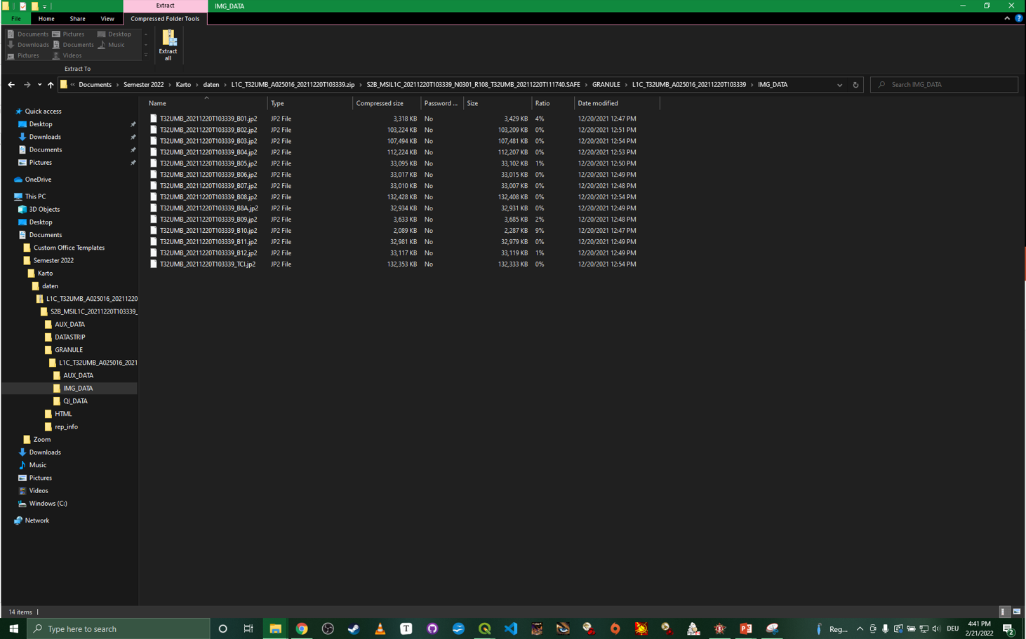
Computerkartographie – (2) Datenmanagement und Rasterdaten
First Things First - Datamanagement
„Documents“ Folder
Complex and deep paths
Cryptic names

Slide 6
Computerkartographie – (2) Datenmanagement und Rasterdaten
Datamanagement – Was ist zu beachten?
Desktop, Dokumente und andere Windows Schnellzugriffe vermeiden !
Struktur und Tiefe abhängig von Projektumfang und Ziel
Einfache und intuitive Ordnerstruktur und Namen verwenden
Eindeutige Abkürzungen verwenden
Ordnerstruktur Methode 1
Projektordner
„Data“ - Für Daten
„Org“ - Original Daten
„Vector“ - Vector Daten (shp)
„Raster“ - Raster Daten (tiff)
„Img“ - Images, Output Maps
„Doc“ - Documente
„Lit“ - Literature

Slide 7
Computerkartographie – (2) Datenmanagement und Rasterdaten
Datamanagement – Was ist zu beachten?
Ordnerstruktur Methode 2
„001_Data“
Vector
Org
Processed
Output
„002_Images“
Ordnerstruktur Methode 3
Projektordner
„Data“ - Für Daten
„Org“ - Original Daten
„Vector“ - Original Vector Daten (shp)
„Raster“ - Original Raster Daten (tiff)
„Processed“ - Bearbeitungsschritte
„Vector“
„Raster“

Slide 8
Computerkartographie – (2) Datenmanagement und Rasterdaten
Datamanagement – Was ist zu beachten?
Ordnerstruktur Methode 4
„Data“
Org
Processing
Level_1
Level_2
Level_3
Level_4
„Images“
„Doc“
Docu - Documentation (Workflow)
Paper - Paperwork
Lit - Literatur

Slide 9
Computerkartographie – (2) Datenmanagement und Rasterdaten
Datamanagement – Was ist zu beachten?
Pfade
Data
Raster
Org
Vector
Org
„Data/Raster/Org“
Es gibt 2 Unterordner mit dem Namen „Org“
Aber die Pfade sind eineindeutig
Data
Org
Raster
Vector
„Data/Org/Raster“
„Org“ sowie „Org/Raster“ bzw „Org/Vector“ sind eineindeutige Pfade

Slide 10
Computerkartographie – (2) Datenmanagement und Rasterdaten
Datamanagement – Was ist zu beachten?
Groß / Kleinschreibung
Data
Org
Raster
RASTER
„RASTER“ ist ein anderer Ordner als „Raster“
Data
Org
01_Raster
Raster
„01_Raster“ liegt im Ordner „Org“

Slide 11
Computerkartographie – (2) Datenmanagement und Rasterdaten
Datamanagement – Was ist zu beachten?
Prefix_ / _Suffix
Data
(Org)
Org_Raster
Org_Vector
Raster
Vector
Das Prefix „Org_“ identifiziert alle Originaldaten
Data
Raster
Raster_org
Raster_processed
Raster_result
Vector
Mit dem Suffix wird die Art der Rasterdaten identifiziert

Slide 12
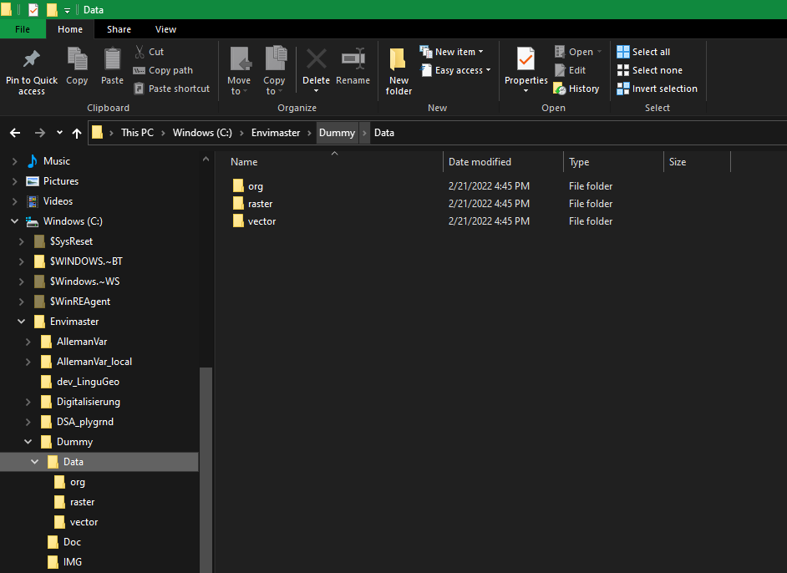
Computerkartographie – (2) Datenmanagement und Rasterdaten
First Things First - Datamanagement
Short intuitive paths
Main Folder
Project Folder
Project Structure

Slide 13
Computerkartographie – (2) Datenmanagement und Rasterdaten
Übung
Erstellen Sie eine Ordnerstruktur
Überlegen Sie sich eine Struktur.
zB eine Hauptordner und Unterordner für Projekte.
Erstellen Sie einen Projektordner für unsere Rasterübung
Projektname
Data

Slide 14

Computerkartographie – (2) Datenmanagement und Rasterdaten
Raster
Digitales Gelände Model (DGM)
Geländehöhe über NN

Slide 15
Computerkartographie – (2) Datenmanagement und Rasterdaten
Raster
Flächendeckende Informationen in einem Gitternetz (Zellen)
Eine Rasterzellen enthält genau eine Information
Jede Zelle hat die gleiche Ausdehnung / Auflösung (zb 30x30m)
Raster gleicher Auflösung und Lage können Verrechnet werden
Informationen aus Rastern können mit Vektoren verschnitten werden

Slide 16
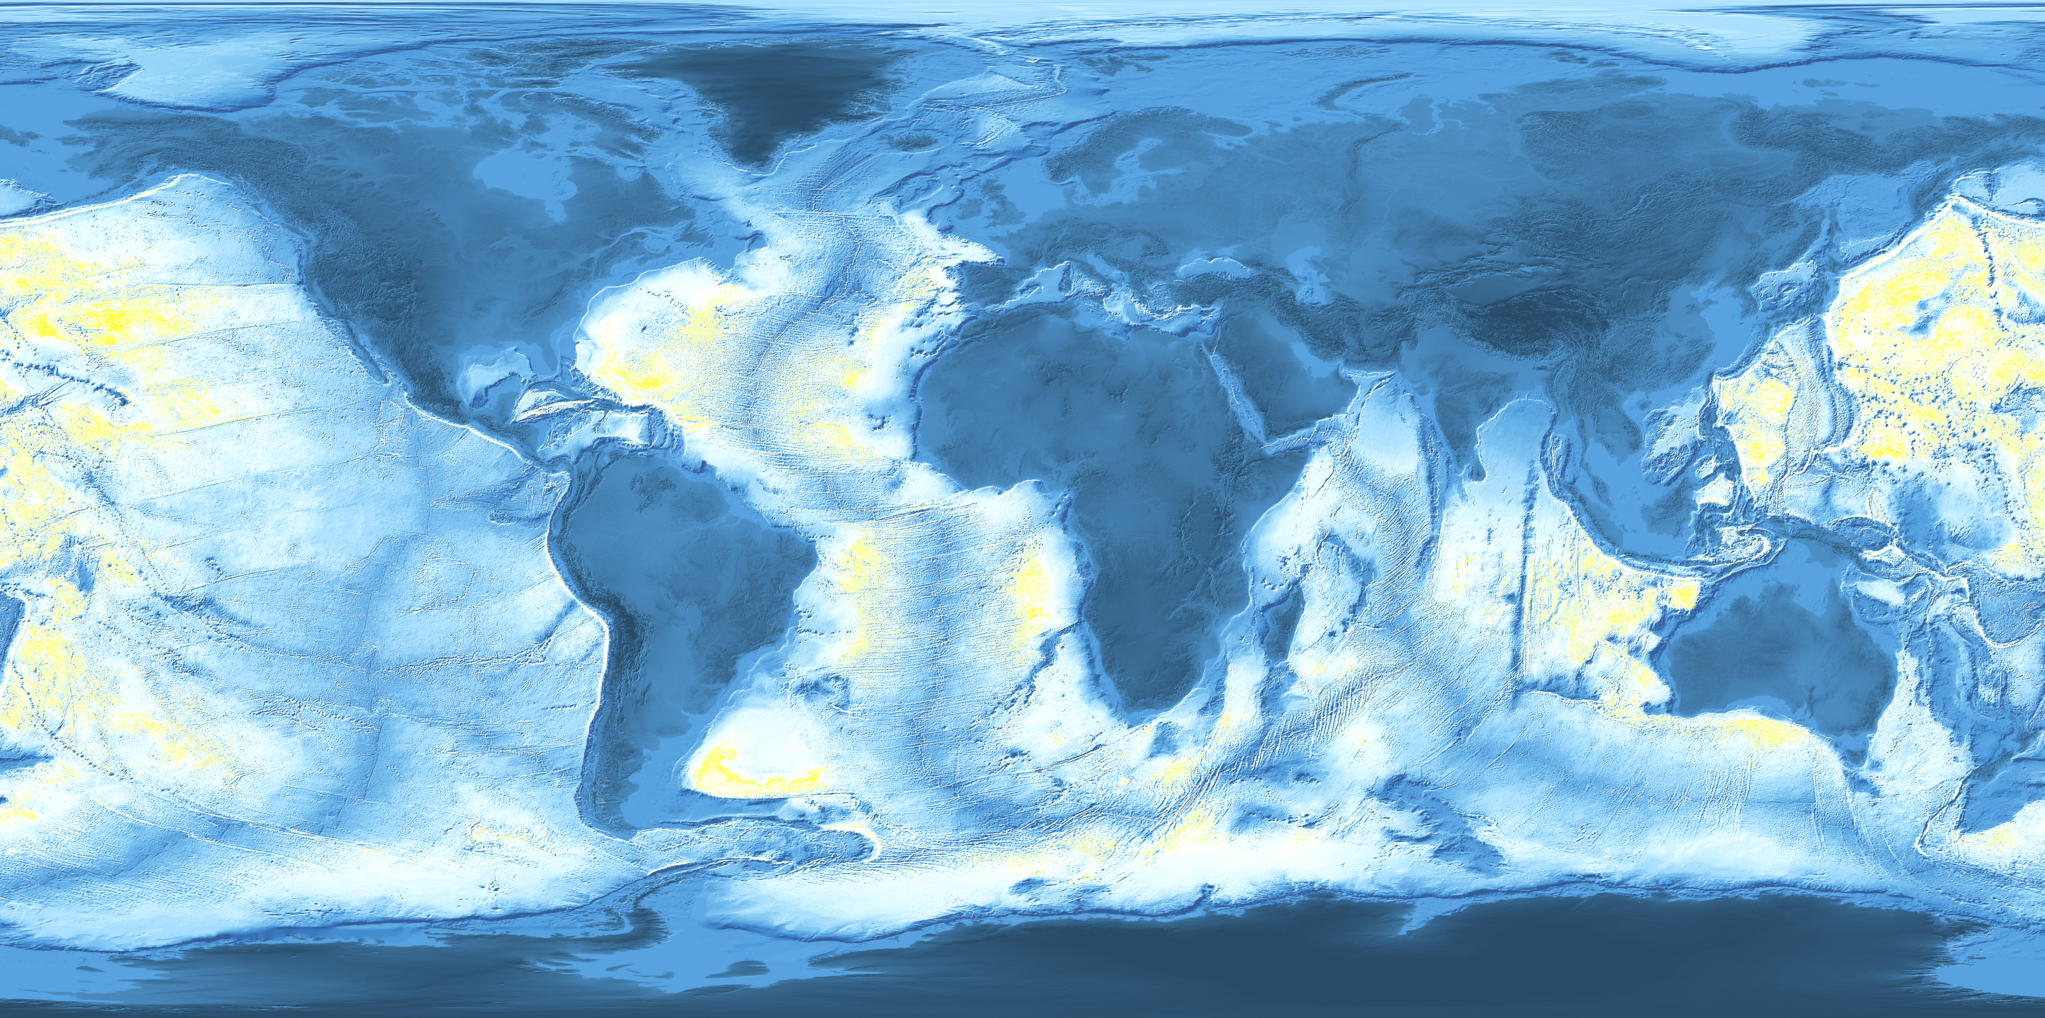
Computerkartographie – (2) Datenmanagement und Rasterdaten
Raster Visualisierung
The „Iced Earth“ (A. Schönberg 2019)

Slide 17
Computerkartographie – (2) Datenmanagement und Rasterdaten
Übung: A Picture is worth a thousand Words
Gehen Sie auf www.naturalearthdata.com
Laden Sie die „large scale“ Raster Daten
„Ocean Bottom“ und „Shaded Relief“
Öffnen Sie Qgis und laden Sie die Daten ein
Visualisieren Sie die beiden Raster mit der „blending mode“ „multiply“
Erstellen Sie mit dem Print Layout ein Bild ihres Projektes

Slide 18
Computerkartographie – (2) Datenmanagement und Rasterdaten
Assigment 1 (Pflichtübung)
Gehen Sie auf Github zu „Assigments“ und „Assigment_1“
Laden Sie DEM_ger.tif
Visualisieren Sie das Höhenmodell mit
Sinnvollen Klassen und Farben
Erstellen Sie mit dem Print Layout ein Bild ihres Projektes
Fügen Sie ein Textfeld (Überschrift) sowie eine Legende hinzu.
Abgabe bis 27.4. 20 Uhr !

